Slide 1
IV НАУЧНО-МЕТОДИЧЕСКАЯ ДЕКАДА «АКТУАЛЬНЫЕ ВОПРОСЫ НАУКИ И ПРАКТИКИ В ОБРАЗОВАТЕЛЬНОМ ПРОСТРАНСТВЕ РЕГИОНА»
Цифровая образовательная среда в детском саду как условие, способствующее обучению дошкольников программированию и формированию алгоритмического мышления
Ельцова Татьяна Николаевна, ст. воспитатель,
Ананьева Юлия Викторовна, воспитатель
БДОУ СМО «Детский сад № 10», г. Сокол
15–16 ноября 2023 г.

Slide 2
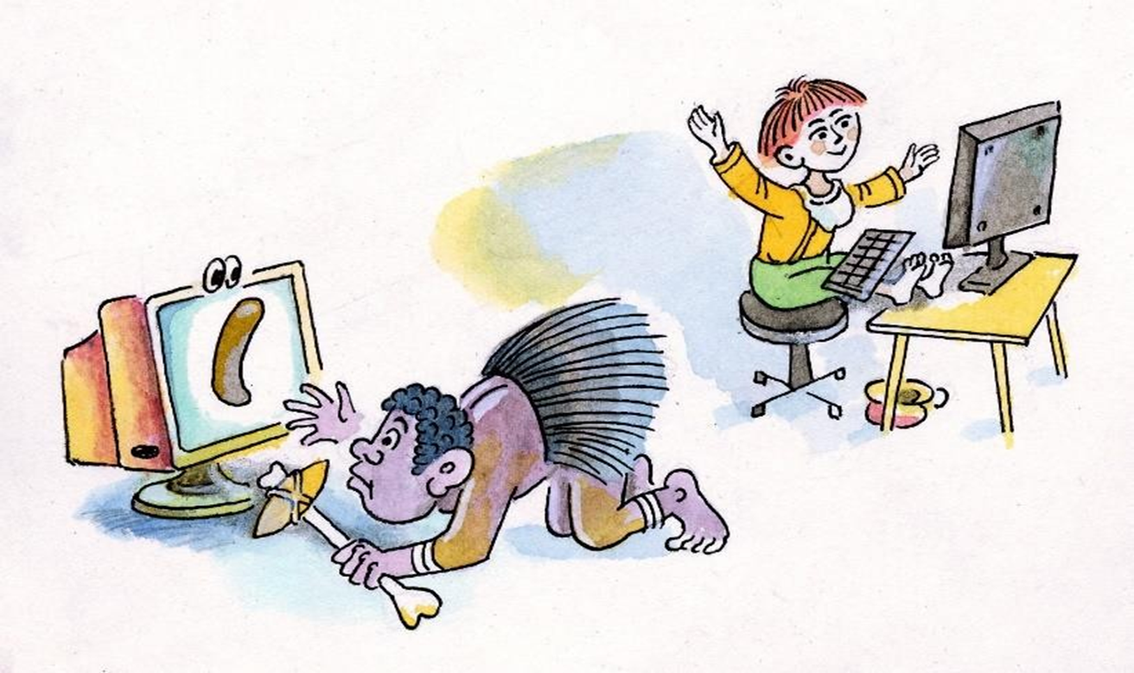
IV НАУЧНО-МЕТОДИЧЕСКАЯ ДЕКАДА «АКТУАЛЬНЫЕ ВОПРОСЫ НАУКИ И ПРАКТИКИ В ОБРАЗОВАТЕЛЬНОМ ПРОСТРАНСТВЕ РЕГИОНА»

Slide 3
IV НАУЧНО-МЕТОДИЧЕСКАЯ ДЕКАДА «АКТУАЛЬНЫЕ ВОПРОСЫ НАУКИ И ПРАКТИКИ В ОБРАЗОВАТЕЛЬНОМ ПРОСТРАНСТВЕ РЕГИОНА»
ПиктоМир – это комплексный подход к внедрению азов алгоритмики и программирования
Образовательная среда
Цифровая среда
Игровая среда

Slide 4
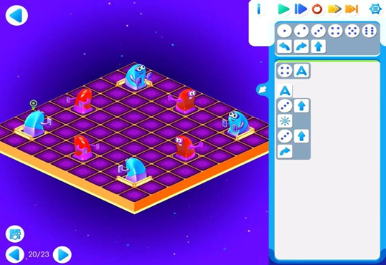
IV НАУЧНО-МЕТОДИЧЕСКАЯ ДЕКАДА «АКТУАЛЬНЫЕ ВОПРОСЫ НАУКИ И ПРАКТИКИ В ОБРАЗОВАТЕЛЬНОМ ПРОСТРАНСТВЕ РЕГИОНА»
ПиктоМир включает богатый набор обстановок, в которых действуют реальные и виртуальные роботы

Slide 5
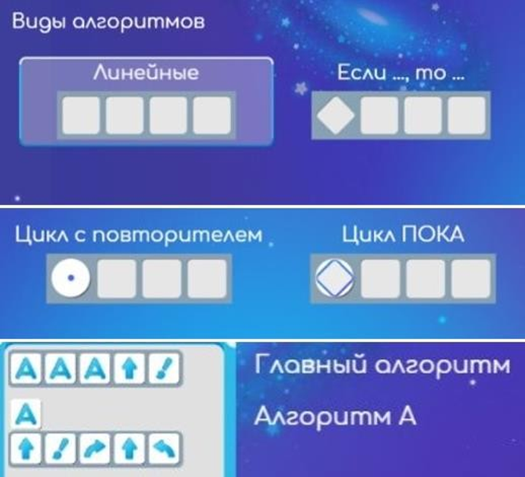
IV НАУЧНО-МЕТОДИЧЕСКАЯ ДЕКАДА «АКТУАЛЬНЫЕ ВОПРОСЫ НАУКИ И ПРАКТИКИ В ОБРАЗОВАТЕЛЬНОМ ПРОСТРАНСТВЕ РЕГИОНА»
ПиктоМир в бестекстовой форме охватывает полный набор понятий современного структурного программирования и наглядные инструменты для использования счета и чисел в алгоритмах управления роботами

Slide 6
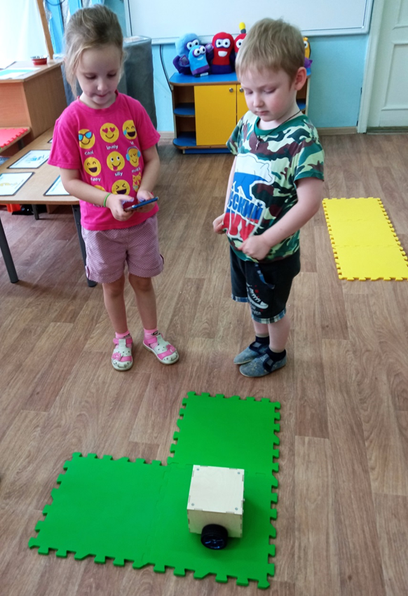
IV НАУЧНО-МЕТОДИЧЕСКАЯ ДЕКАДА «АКТУАЛЬНЫЕ ВОПРОСЫ НАУКИ И ПРАКТИКИ В ОБРАЗОВАТЕЛЬНОМ ПРОСТРАНСТВЕ РЕГИОНА»
ПиктоМир позволяет управлять роботами с помощью пульта, составлять программы из кубиков и программировать бестекстово, не пользуясь экраном

Slide 7
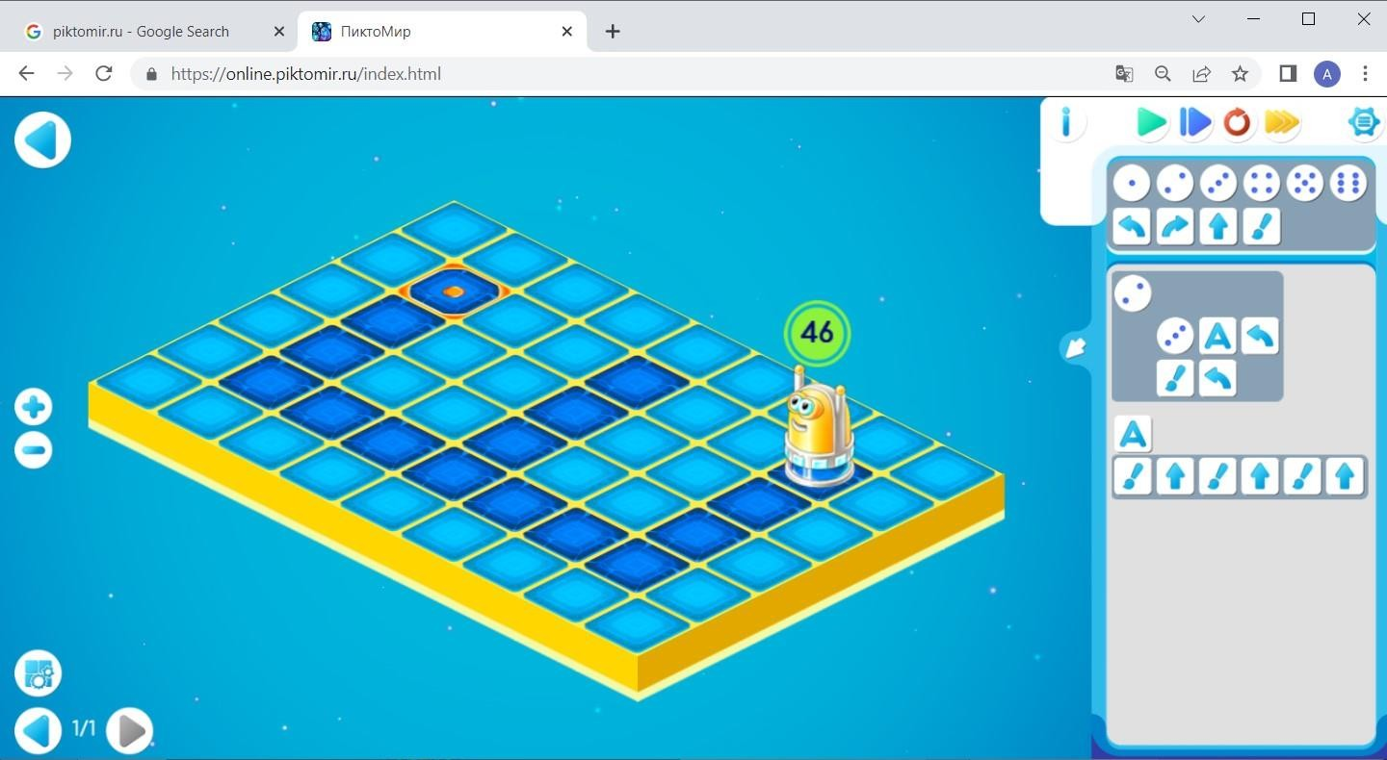
IV НАУЧНО-МЕТОДИЧЕСКАЯ ДЕКАДА «АКТУАЛЬНЫЕ ВОПРОСЫ НАУКИ И ПРАКТИКИ В ОБРАЗОВАТЕЛЬНОМ ПРОСТРАНСТВЕ РЕГИОНА»
Пиктомир позволяет решать и легкие и трудные задачи, используя все базовые конструкции современных языков программирования

Slide 8
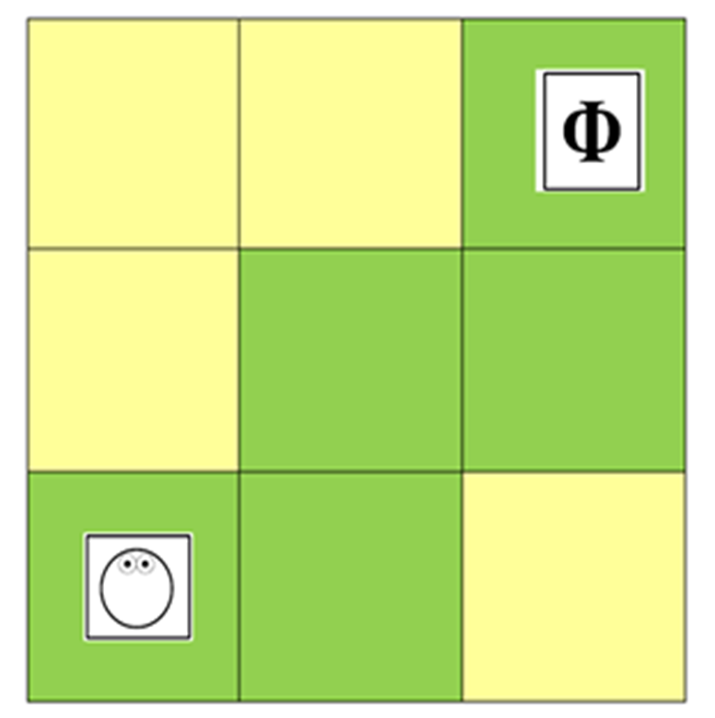
IV НАУЧНО-МЕТОДИЧЕСКАЯ ДЕКАДА «АКТУАЛЬНЫЕ ВОПРОСЫ НАУКИ И ПРАКТИКИ В ОБРАЗОВАТЕЛЬНОМ ПРОСТРАНСТВЕ РЕГИОНА»

Slide 9
IV НАУЧНО-МЕТОДИЧЕСКАЯ ДЕКАДА «АКТУАЛЬНЫЕ ВОПРОСЫ НАУКИ И ПРАКТИКИ В ОБРАЗОВАТЕЛЬНОМ ПРОСТРАНСТВЕ РЕГИОНА»

Slide 10
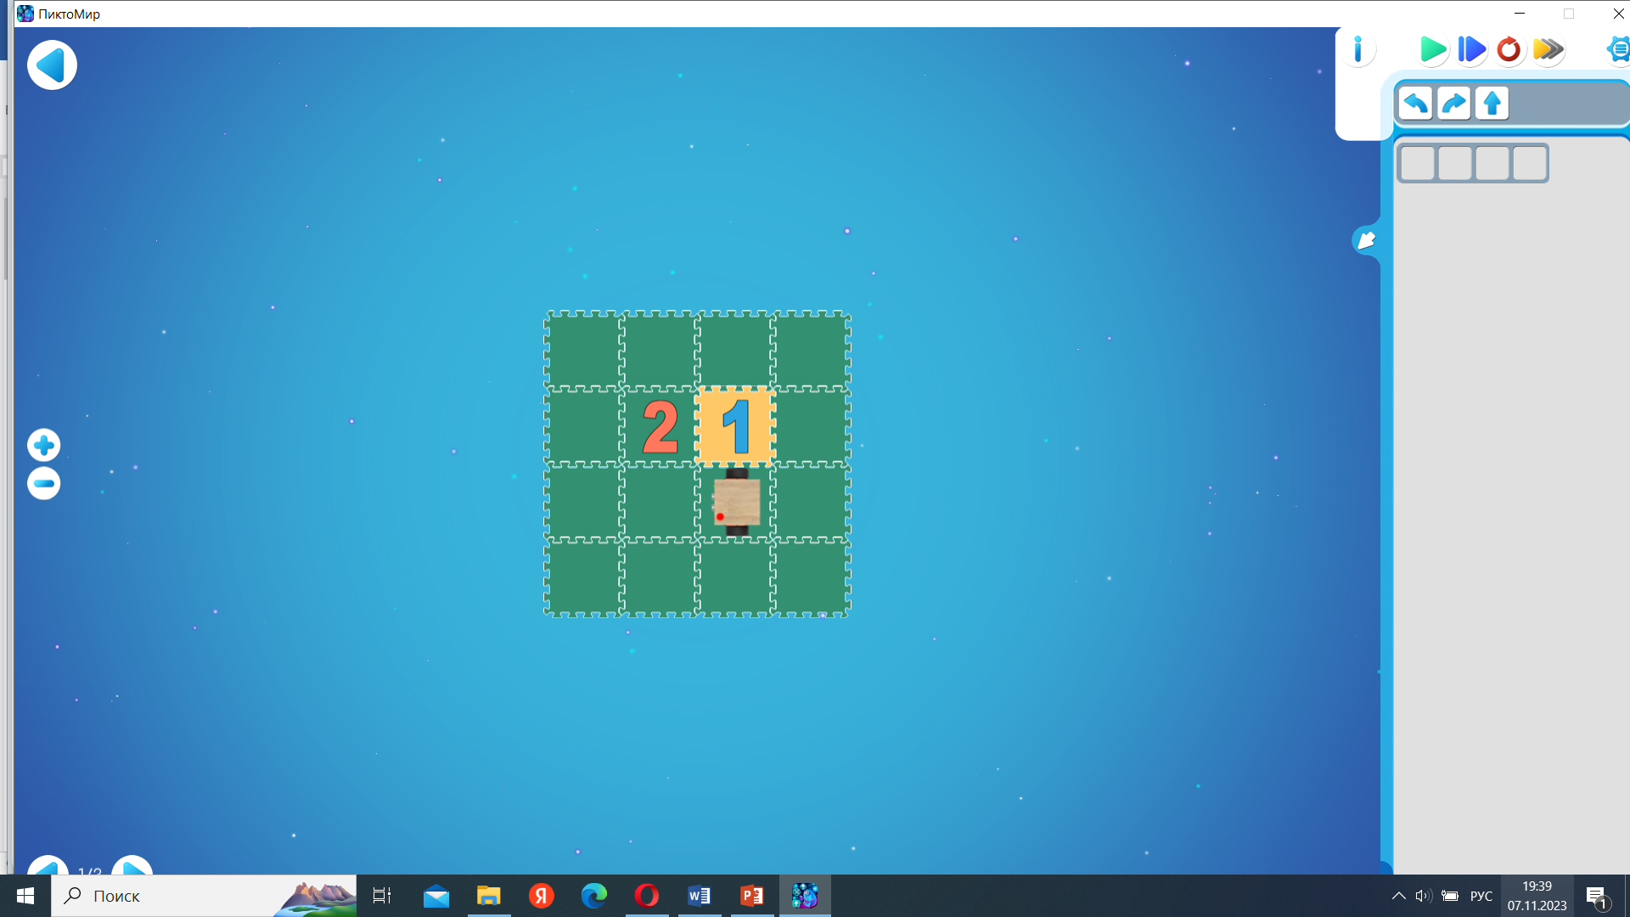
IV НАУЧНО-МЕТОДИЧЕСКАЯ ДЕКАДА «АКТУАЛЬНЫЕ ВОПРОСЫ НАУКИ И ПРАКТИКИ В ОБРАЗОВАТЕЛЬНОМ ПРОСТРАНСТВЕ РЕГИОНА»

Slide 11
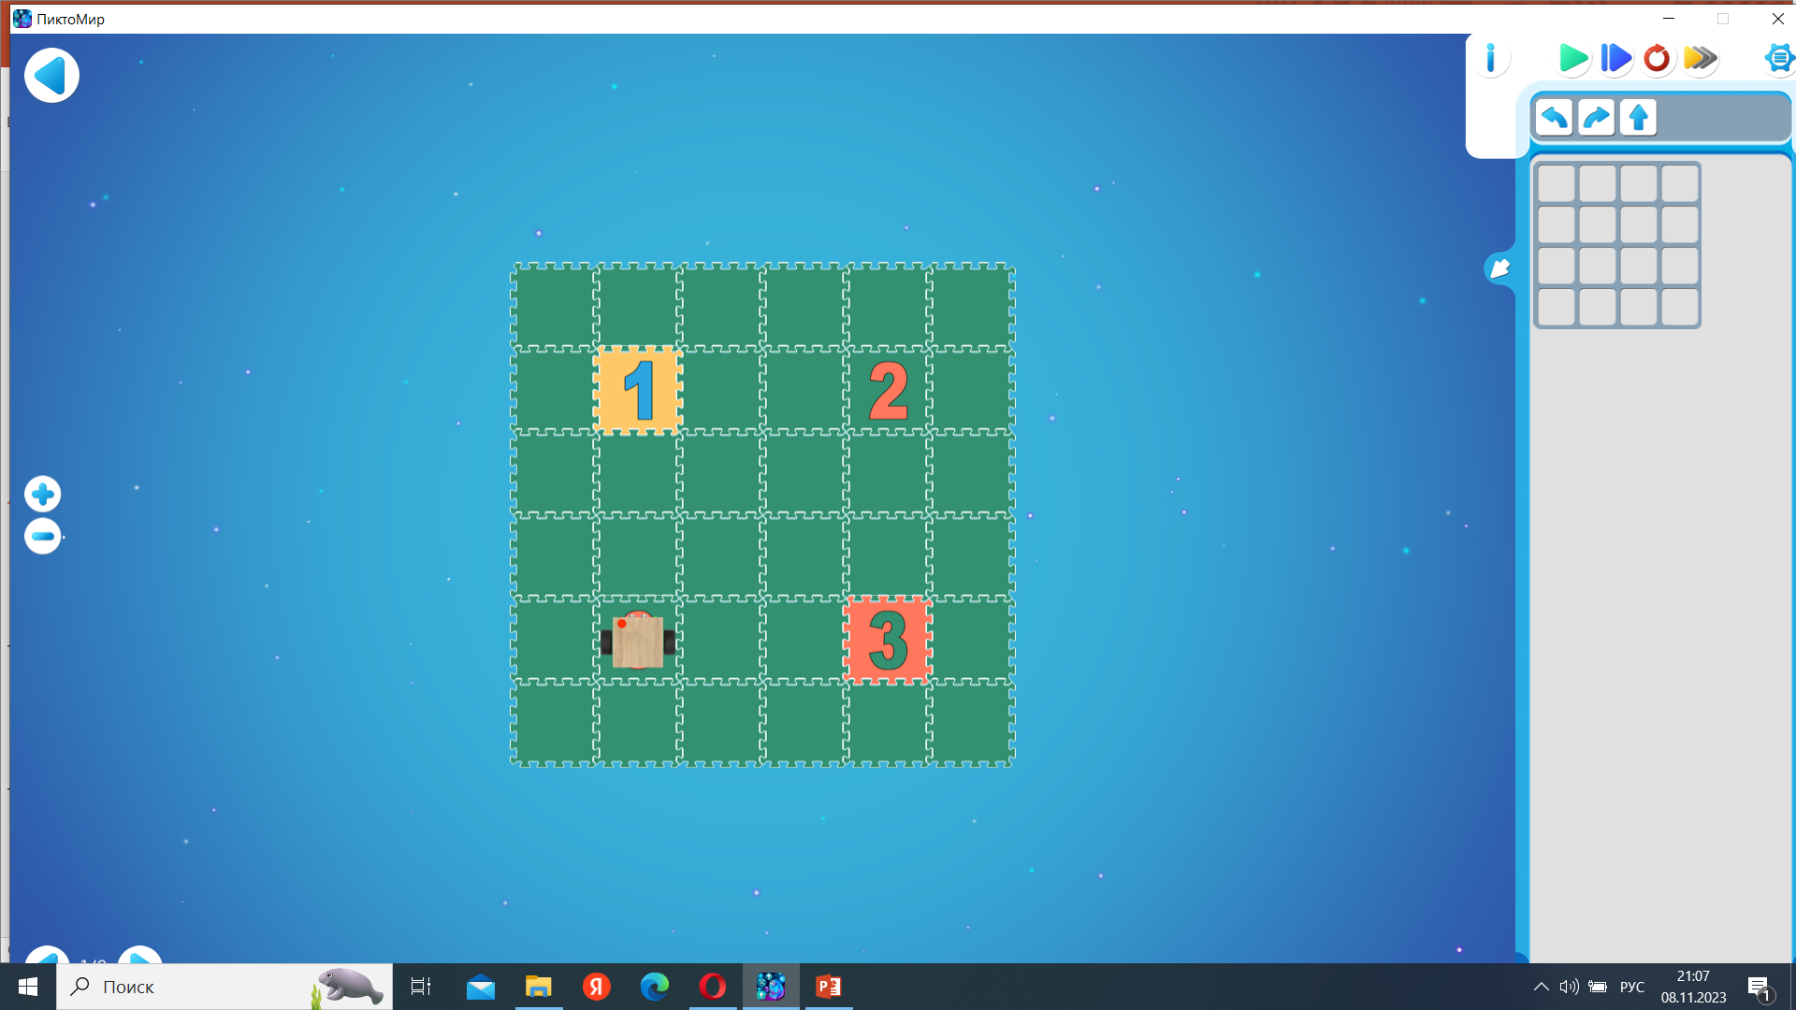
IV НАУЧНО-МЕТОДИЧЕСКАЯ ДЕКАДА «АКТУАЛЬНЫЕ ВОПРОСЫ НАУКИ И ПРАКТИКИ В ОБРАЗОВАТЕЛЬНОМ ПРОСТРАНСТВЕ РЕГИОНА»

Slide 12
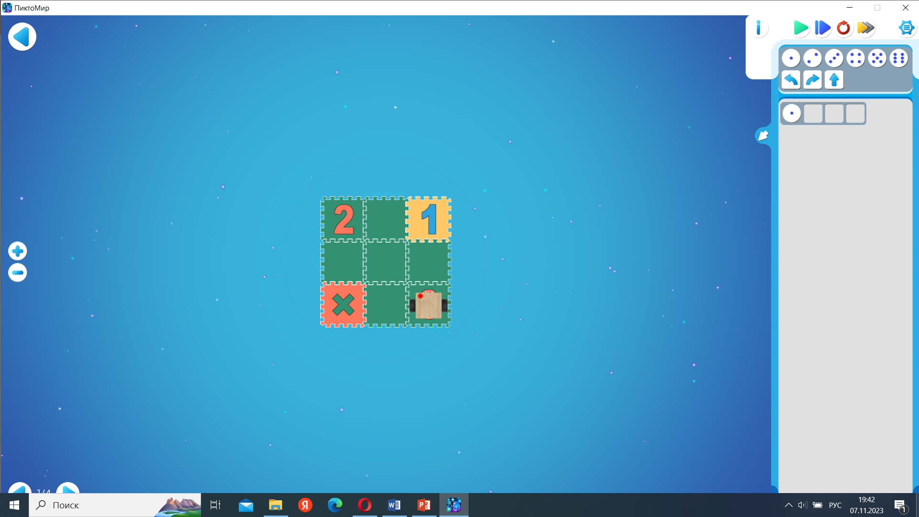
IV НАУЧНО-МЕТОДИЧЕСКАЯ ДЕКАДА «АКТУАЛЬНЫЕ ВОПРОСЫ НАУКИ И ПРАКТИКИ В ОБРАЗОВАТЕЛЬНОМ ПРОСТРАНСТВЕ РЕГИОНА»

Slide 13
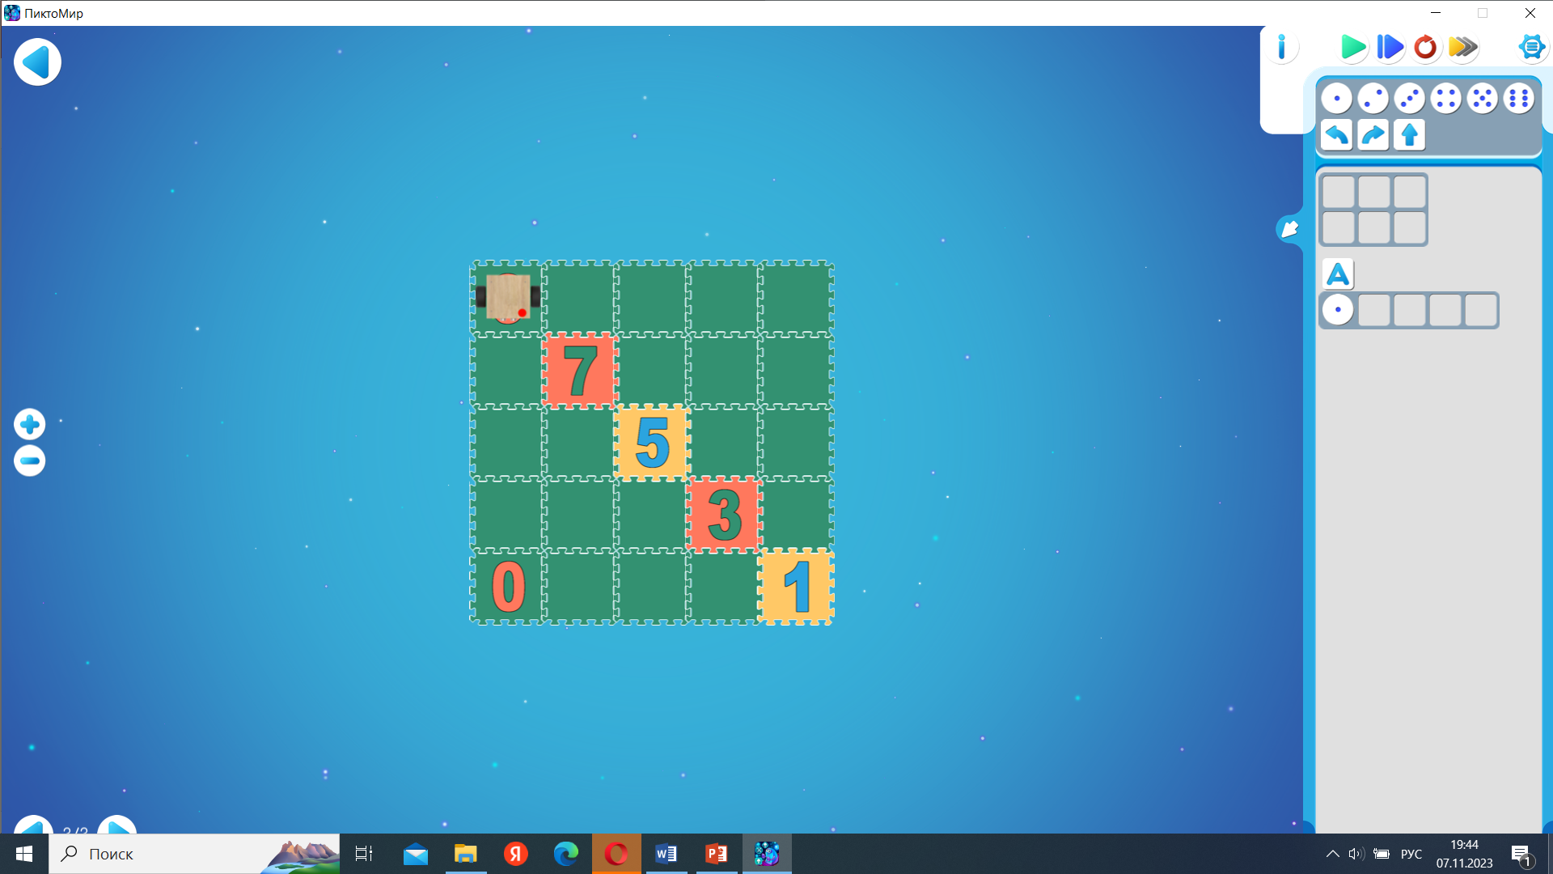
IV НАУЧНО-МЕТОДИЧЕСКАЯ ДЕКАДА «АКТУАЛЬНЫЕ ВОПРОСЫ НАУКИ И ПРАКТИКИ В ОБРАЗОВАТЕЛЬНОМ ПРОСТРАНСТВЕ РЕГИОНА»

